Slide 1
巧用中国知网 助力论文写作
同方知网（北京）技术有限公司
安徽分公司
培训师：胡琪琳
2020.3

Slide 2
01 CNKI数据库
02 论文写作
03 知网实用小工具

Slide 3
01
CNKI数据库

Slide 4
中国知识基础设施工程
（China National Knowledge Infrastructure）
创始于1995年，由清华大学、清华同方发起；
以实现全社会知识资源传播共享与增值利用为目标的信息化建设项目；
在党和国家领导以及教育部，中宣部、科技部、新闻出版总署等大力支持下，自主研发具有国际领先水平的数字图书馆技术，建成世界上全文信息量规模最大的“CNKI数字图书馆”；
目前，中国知网是全球信息量最大、最具价值的中文网站。

Slide 5
■总库中外文资源类型及出版情况（部分）
资源类型 | 国内全文 |  |  | 国际 题录/全文 |  |  | 资源描述
 | 出版来源 | 文献量 | 回溯时间 | 出版来源 | 文献量 | 回溯时间
学术期刊 | 8800余种 | 5610余万篇 | 1915年 | 5.74万余种 | 1.57亿篇 | 1665年 | 中国学术期刊涵盖核心期刊1956种；专有授权期刊1426种，占数字出版期刊总量的20%，其中核心期刊907种，占专有授权期刊总量的64%。海外学术期刊包括外文期刊5.74万余种，内容涵盖理、工、农、医、人文、社会科学以及经管等各个学科领域。
博士 | 465家 | 414730篇 | 1984年 | -- | -- | -- | 供稿单位占全国博士培养单位的99％。其中，39%的单位专有授权“中国知网”出版，计151家，其中包括31%的“985工程”院校，计12家；33%的“211工程”院校，计39家。2019年专有授权出版论文预计8500篇，占全国可公开出版博士论文的29%；中央和省部级基金立项资助的论文约5000篇，约占当年出版博士论文的18%。
硕士 | 772家 | 4068211篇 | 1984年 | -- | -- | -- | 供稿单位占全国硕士培养单位的99％，其中，50%的单位专有授权“中国知网”出版计309家，其中包括31%的“985工程”院校，计12家；33%的“211工程”院校，计38家。2019年专有授权出版论文约9万篇，占全国可公开出版硕士论文20%；中央和省部基金立项资助的论文共计1.1万篇。
会议 | 27670册 | 2506326篇 | 1953年 | 8488册 | 877630篇 | 1981年 | 全国范围内二级以上学会、协会及高校和科研单位等召开的国内重要会议论文，国家一级学会、协会的会议论文收全率为90%以上；国际会议的会议论文90%以上为国内唯一出版。
报纸 | 600多种 | 1830万篇 | 2000年 | -- | -- | -- | 是收录我国核心报纸最多的数据库。年均收录并持续更新各级重要党报、行业报及综合类报纸逾500种，每日更新，人民日报、光明日报等280种重要报纸数据库实现当日出版当日更新。
专利 | -- | 26513566条 | 1985年 | -- | 10699万条 | 1970年 | 中国专利收录1985年至今的全部国内专利全文；海外专利收录1970年至今的美国、日本、英国、德国、法国、瑞士、世界知识产权组织、欧洲专利局、俄罗斯、韩国、加拿大、澳大利亚、中国香港及中国台湾地区十国两组织两地区的专利题录数据。
标准 | -- | 86480条 | 1900年 | -- | 54.6万条 | 1903年 | 由《国家标准全文数据库》和《中国行业标准全文数据库》两部分构成。收录由中国质检出版社出版、国家标准化管理委员会发布的所有国家标准，占国家标准总量的98%以上。
科技成果 | -- | 88．9万条 | 1920年 | -- | -- | -- | 中国化工信息中心收集的所有科技成果。

Slide 6
■总库外文数据库整合出版情况（部分）
外文数据库 | 文献产出起讫 | 文献量
荷兰Elsevier期刊数据库 | 1988年至今 | 1084.99万篇
荷兰Elsevier图书数据库 | 1966年至今 | 9560本
德国Springer期刊数据库 | 1836年至今 | 570.87万篇
英国Taylor&Francis 期刊数据库 | 1859年至今 | 282.57万篇
英国Taylor&Francis 图书数据库 | 1931年至今 | 45.2万本
剑桥大学出版社期刊 | 1770年至今 | 119.77万篇
剑桥大学出版社图书数据库 | 1931年至今 | 6410本
德国Springer图书数据库 | 1883年至今 | 76592本
英国工程技术协会会议论文 | 1994年至今 | 4万篇
美国John Wiley & Sons期刊数据库 | 1983年至今 | 281.30万篇
美国John Wiley & Sons图书数据库 | 1939年至今 | 18763本
这一系列资源体系总称为《CNKI知识资源总库》，国际国内总文献量超过3亿篇，其中期刊、博硕、会议、报纸是日更新，每天出版约2万篇。终端读者1.2亿人，日访问量1600万人次，年下载量23.3亿篇。

Slide 7
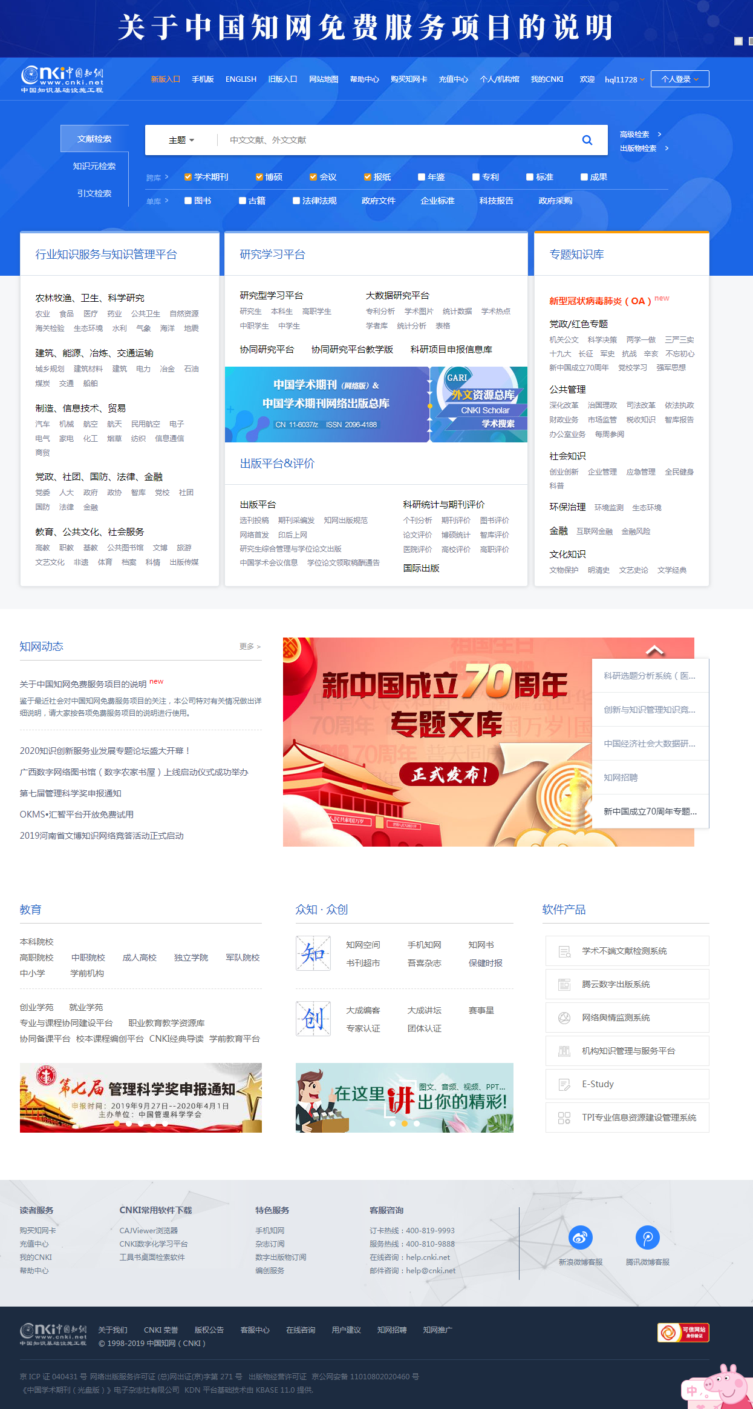
网址 www.cnki.net
特殊时期如何宅家上知网？
CNKI校外访问

Slide 8
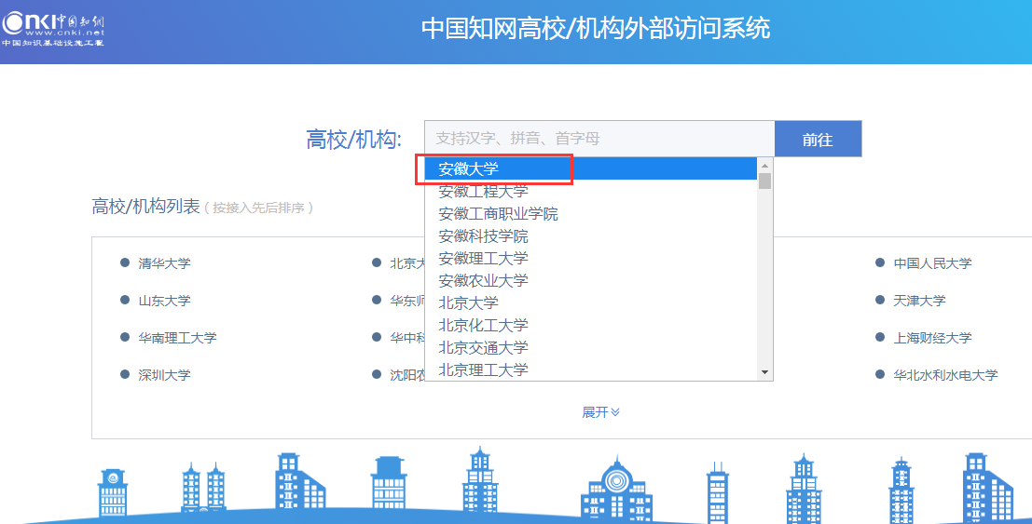
中国知网校外访问路径
第一步
电脑浏览器输入网址：http://fsso.cnki.net
找到学校点击“前往”
第二步
跳转至“安徽大学”信息门户界面，输入学号/密码即可

Slide 9
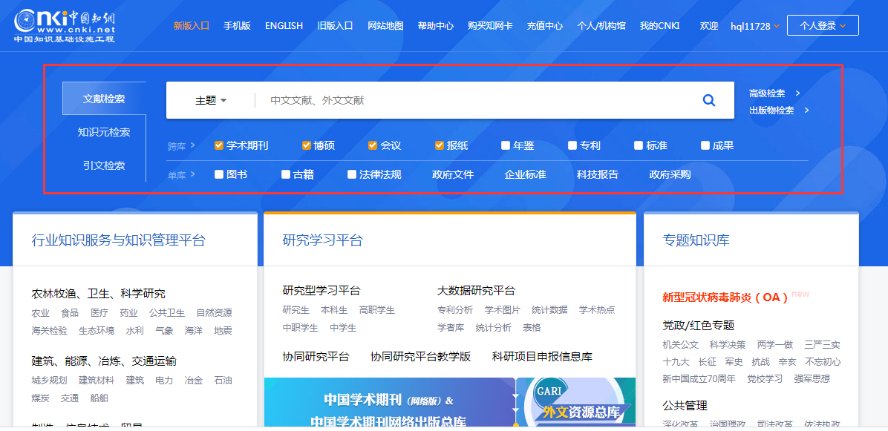
CNKI首页主要划分为数据库检索、行业数据库、研究学习平台及软件产品等模块

Slide 10
02
论文写作

Slide 11
论文写作整体过程分析
明确的研究方向；
选择创新性话题；
研究背景、目的、意义；
文献综述——研究的理论支撑；
核心概念的界定；
研究设计；
研究预期成果及成果形式。
确定新颖的标题；
明确中心思想；
摘要简洁，正文具体，讨论有据，结论谨慎；
以“懵懂”读者的视角去写作；
科研选题
资源获取
论文开题
文献学习
论文撰写
论文投稿
搜集一手资料；
关注大咖研究进展和成果；
搜集渠道：图书馆、互联网、较流行论坛。
具体实施研究设计；
重复研究过程，避免偶然性；
得出的结论与开题预期目标做对比。
识别学科领域期刊；
识别期刊学术地位；
识别期刊影响力（因子);
载文信息映射期刊容量;
栏目信息映射期刊策划;
期刊热点动态参考分析。

Slide 12
1、科研选题
确定选题方向（导师拟定、专业名称）
题目：中文控制在20字符字以内，外文nature90个字符以内
选题原则：创新性
价值性、前瞻性
从最新研究中选题
从学科带头人推荐中选题
从热点趋势中选题

Slide 13
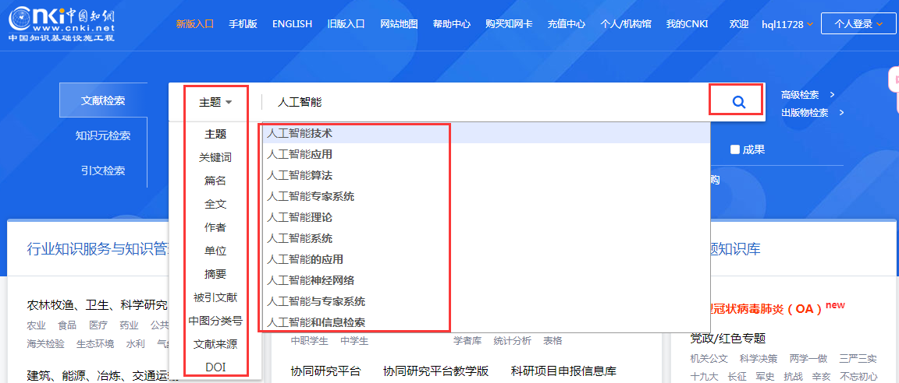
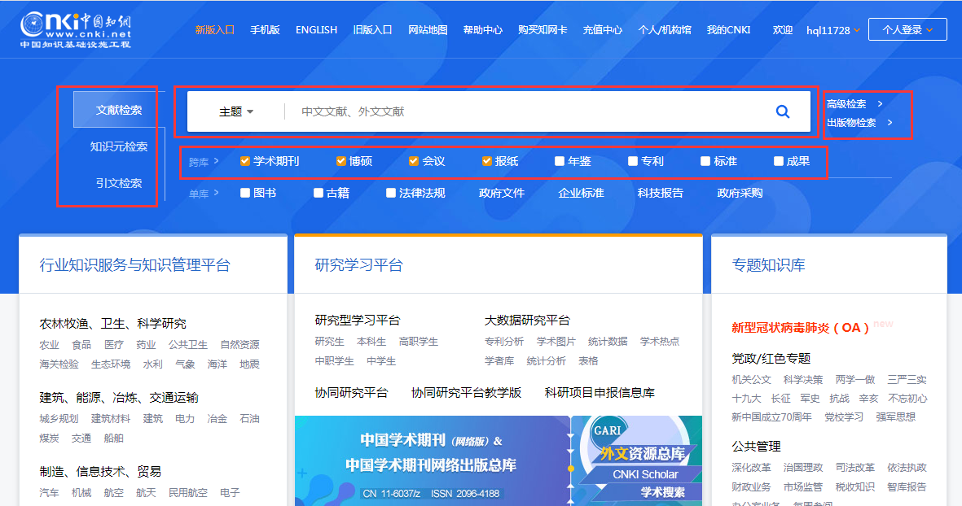
1、科研选题
一框式检索
可增减数据库资源范围，默认跨库检索
输入词提示自动补全扩展

Slide 14
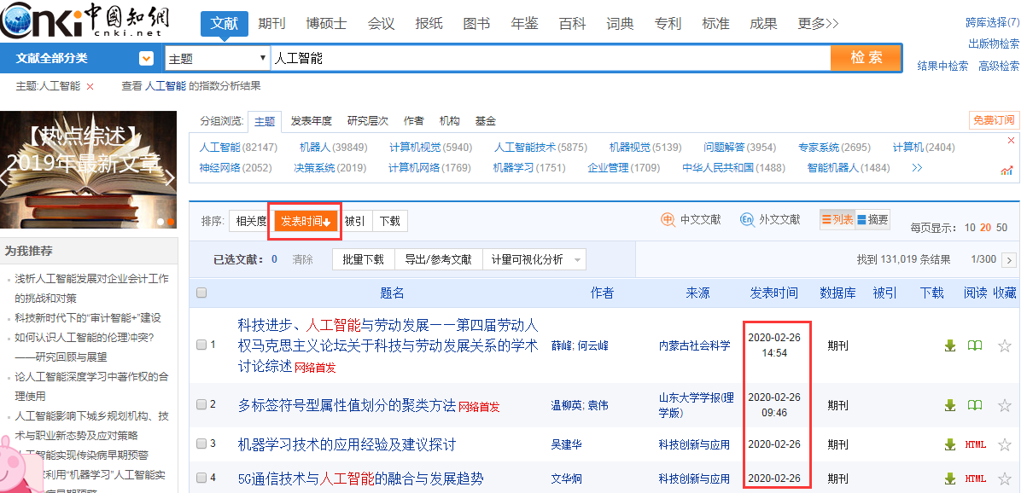
1.1科研选题-从最新研究中选题
巧用时间排序
关注最新文献

Slide 15
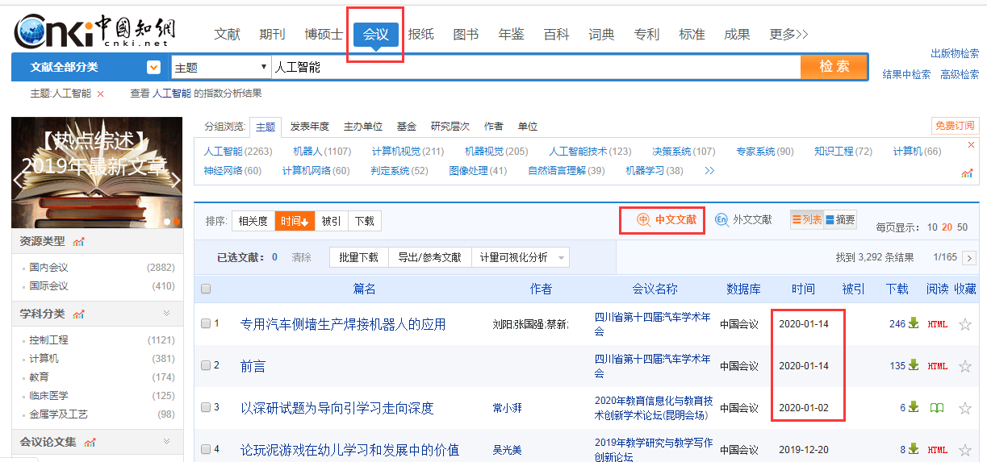
1.1科研选题-从最新研究中选题
会议论文
了解学科新发现、新进展、新成就、

Slide 16
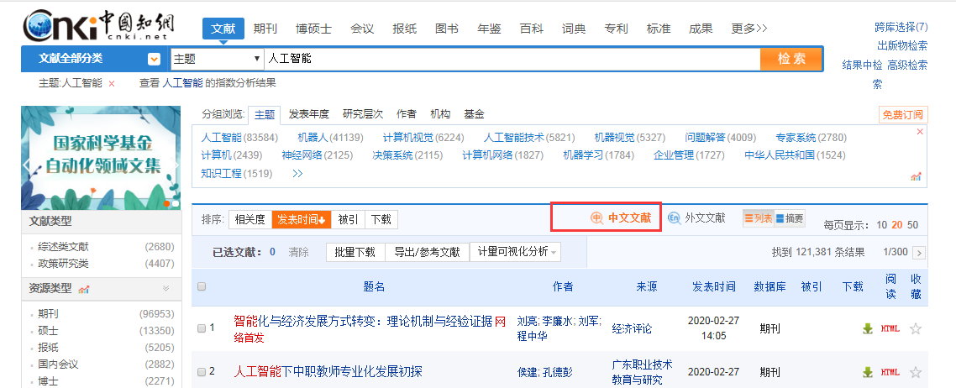
1.1科研选题-从最新研究中选题
巧用关键词分布，找到研究空白

Slide 17
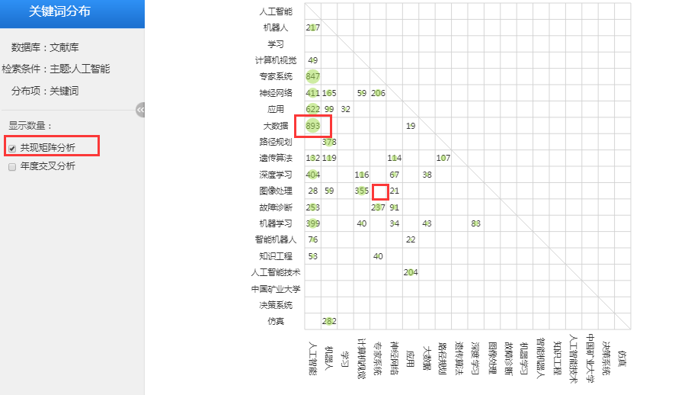
1.1科研选题-从最新研究中选题
关键词共现矩阵分析，精准定位科研热点和研究空白
表示“人工智能”和“大数据”共现的文献篇数为893篇
“专家系统“和”图像处理”共现的文献数为0，处于研究空白

Slide 18
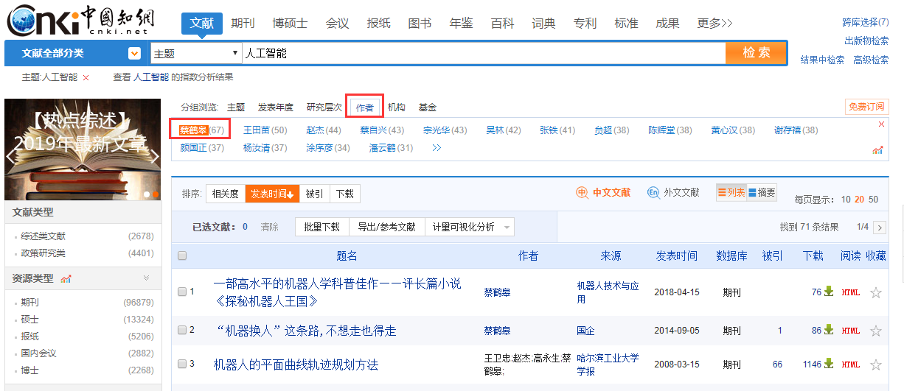
1.2科研选题-从学科带头人推荐中选题
巧用作者分组
实现一步找到牛人
点击作者姓名，进入作者知网节页面

Slide 19
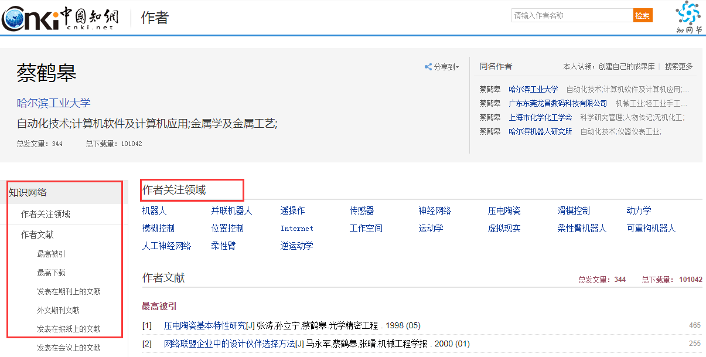
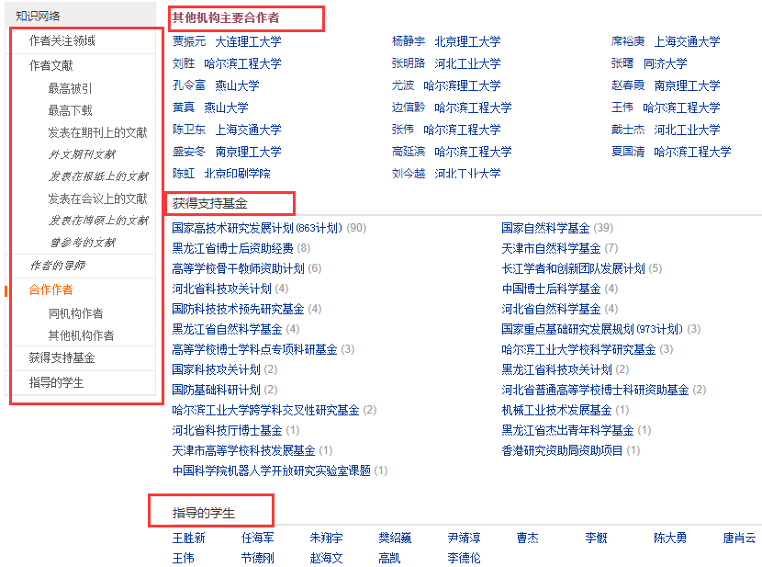
1.2科研选题-从学科带头人推荐中选题
作者知网节了解学术圈

Slide 20
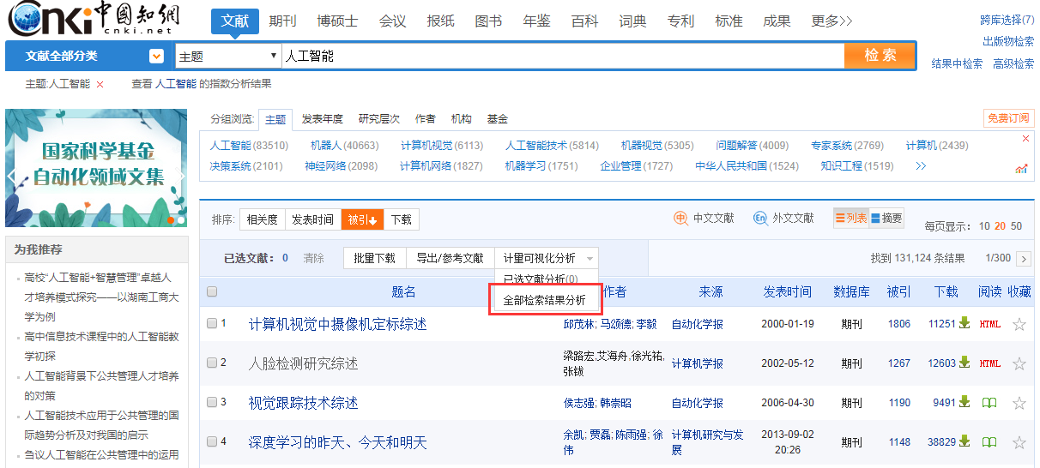
1.3科研选题-从热点趋势中选题
计量可视化分析，了解年度发文趋势

Slide 21
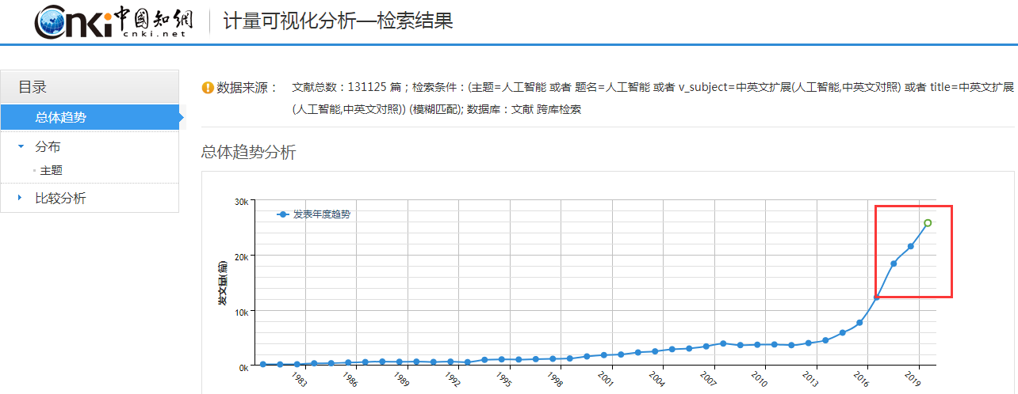
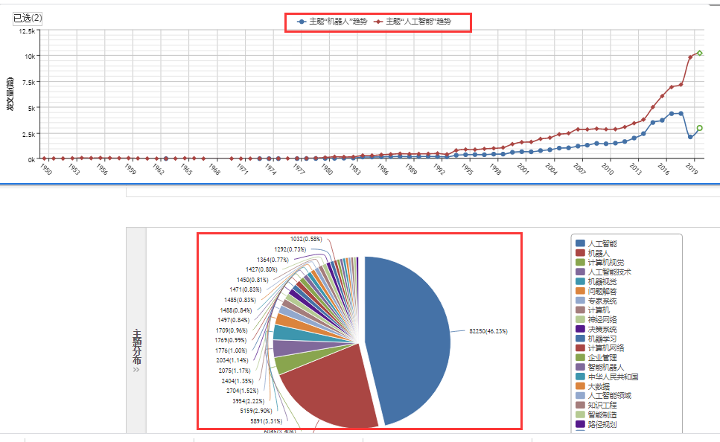
1.3科研选题-从热点趋势中选题

Slide 22
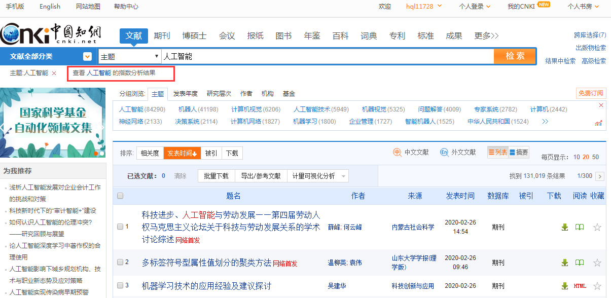
1.3科研选题-从热点趋势中选题
巧用指数分析，追踪学术热点

Slide 23
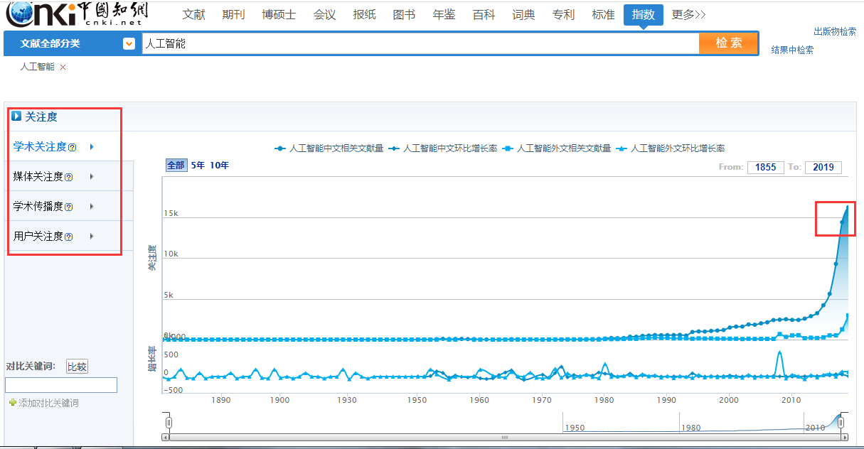
1.3科研选题-从热点趋势中选题
查看不同维度关注度的发文情况

Slide 24
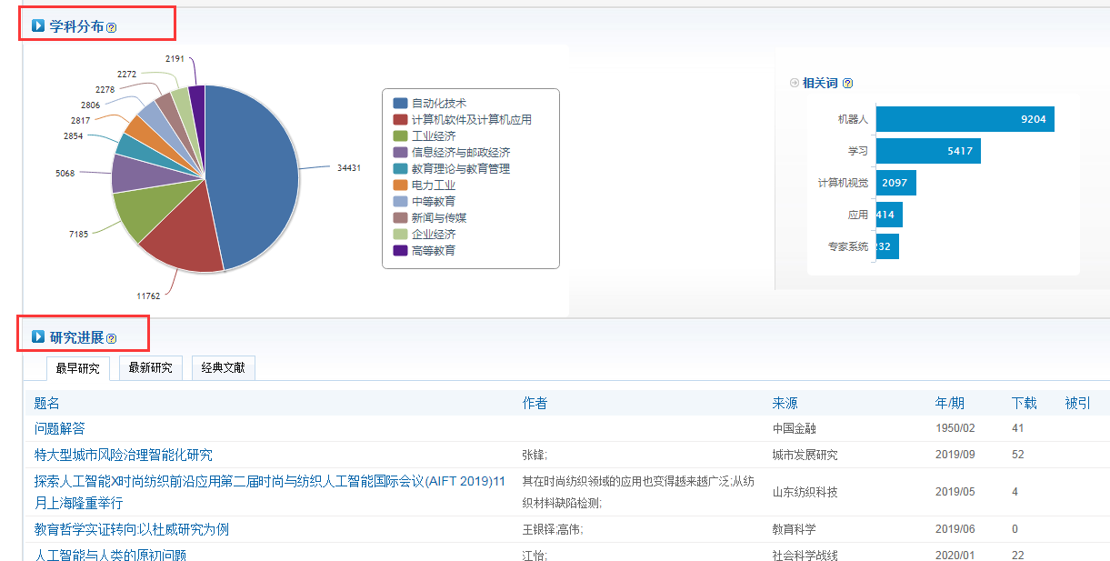
1.3科研选题-从热点趋势中选题
学科分布，方便找到交叉学科进行研究……
机构分布，查找带头机构……
总之，通过CNKI指数，可以检索、发现和追踪学术热点话题

Slide 25
2、资源获取
学术观点
技术辅助
事实数据
辅助功能
期刊文献
博硕论文
会议论文
报纸
标准
专利
科技成果
年鉴
统计数据
法律法规
翻译助手
百科
词典
学术图片库

Slide 26
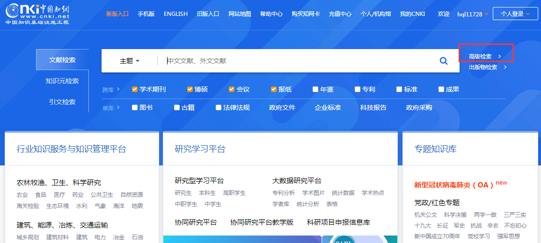
2.1资源获取-高级检索

Slide 27
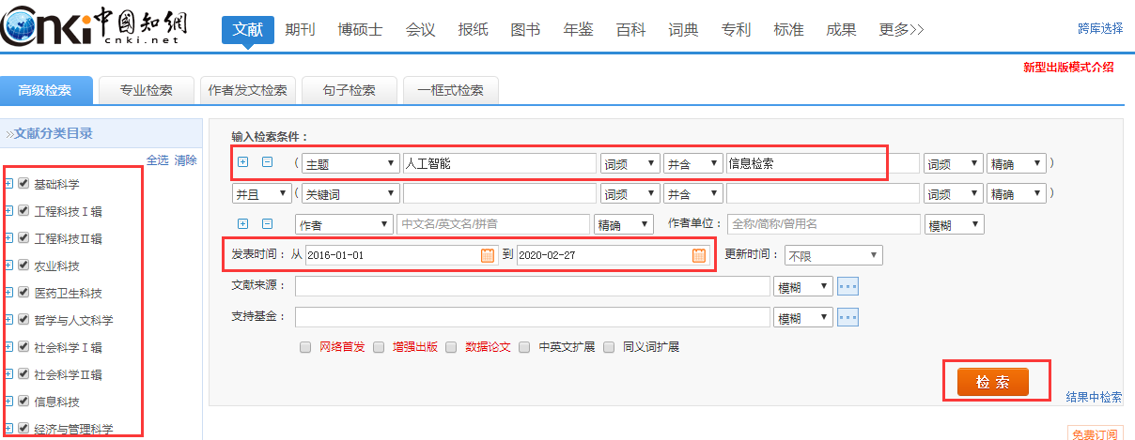
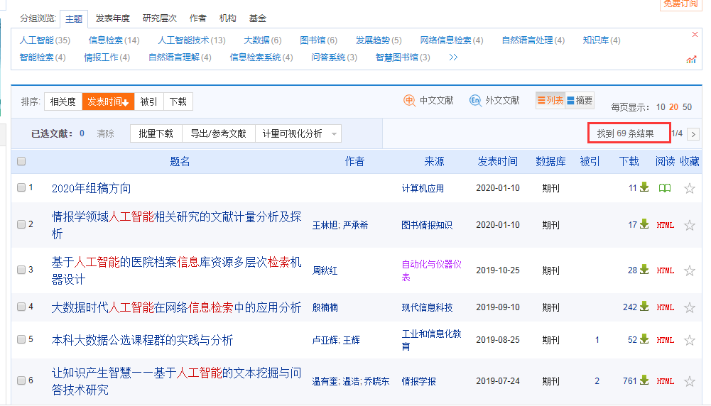
2.1资源获取-高级检索

Slide 28
2.2资源获取-作者发文检索

Slide 29
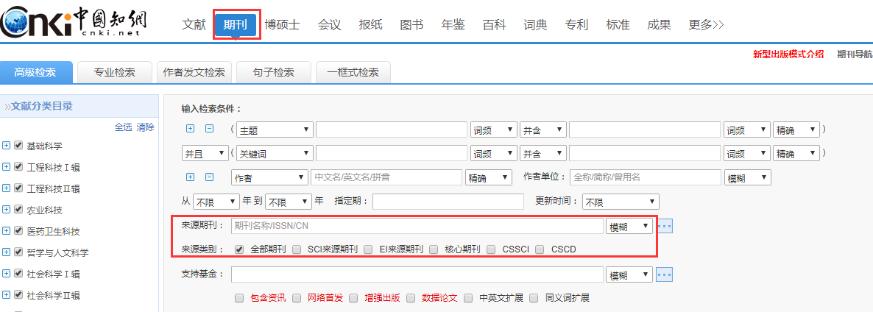
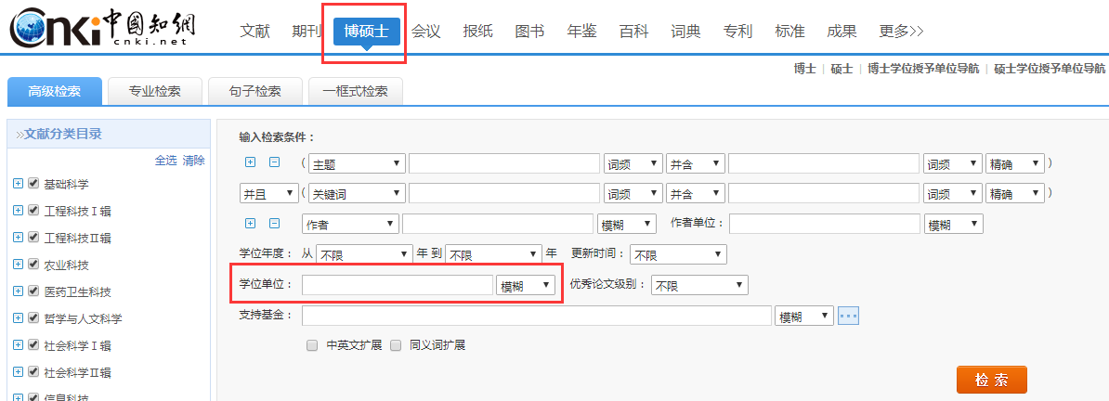
2.2资源获取-单库检索

Slide 30
3、论文开题
开题报告的要素：选题（确切的题目）、立题依据（研究背景/现状）、研究内容及预计目标、技术路线及可行性方案、研究基础与工作条件、研究计划
选题意义：科学理论上的意义（研究方法对科学研究有意义）
社会意义（经济、节能、保护环境等）
国内外学科领域发展现状：是参考文献的概括。一般第一句话介绍自己的研究内容、再介绍国内外有哪些人物在研究，介绍是谁在研究、使用了什么方法、研究了什么内容、得到了什么结论、解决了哪些问题、解决到了什么程度。然后再客观分析这篇文章的优缺点，依然还存在什么问题。再引出自己研究内容的必要性和重要性。
研究方法、技术路线：尽量详细，考虑全面，可借鉴他人文章大纲
可行性分析：研究方法是否成熟，原理上解释是否可行，是否有相关文献支撑
研究基础与工作条件：项目基础，科研基础

Slide 31
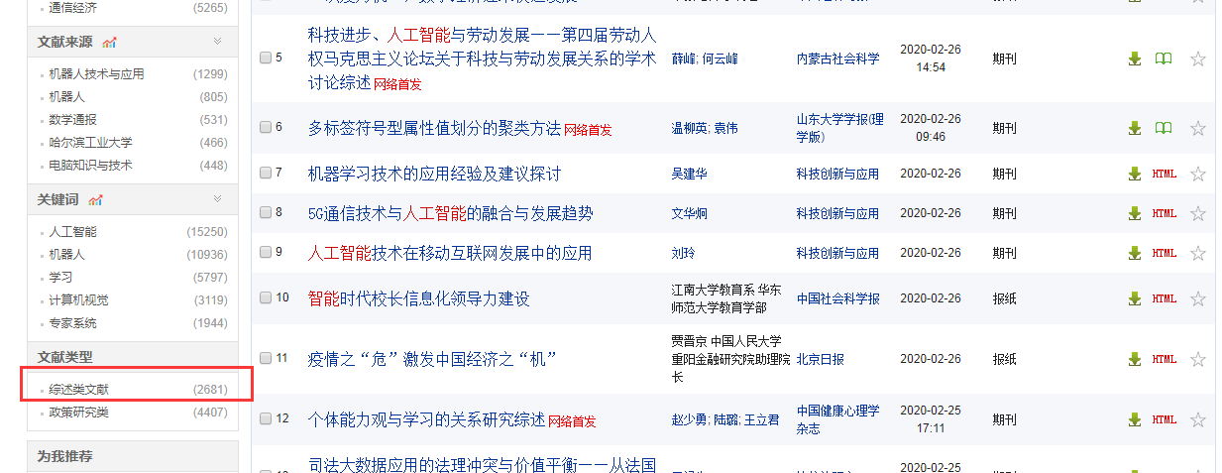
3、论文开题
国内外研究进展，重点关注综述类文献

Slide 32
4、文献学习
如何阅读一篇文献？
标题：最直获取论文的中心思想；
摘要、结论：通过阅读摘要和结论得出一个总体思路；
图表：体现出完全客观的研究结果；
讨论：以了解这篇论文如何适用于一般的知识体系，寻找研究局限性，以及对研究结论的合理性的阐释；
参考文献：会告诉你进行类似研究的同行都做了哪些工作；
做笔记：将每篇文献中某个特定主题的信息保存在一个 Word 文档中或者利用专业学习平台-知网研学，省时省力，提高论文写作效率。

Slide 33
4.1文献学习-在线阅读
关注“HTML”格式

Slide 34
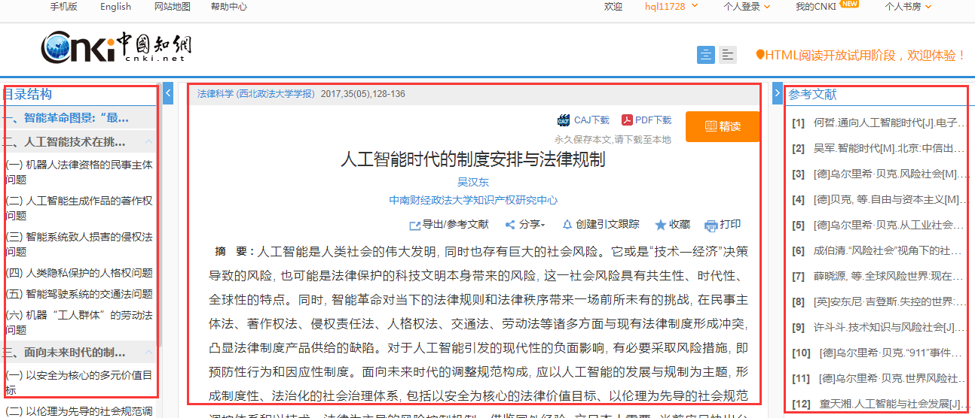
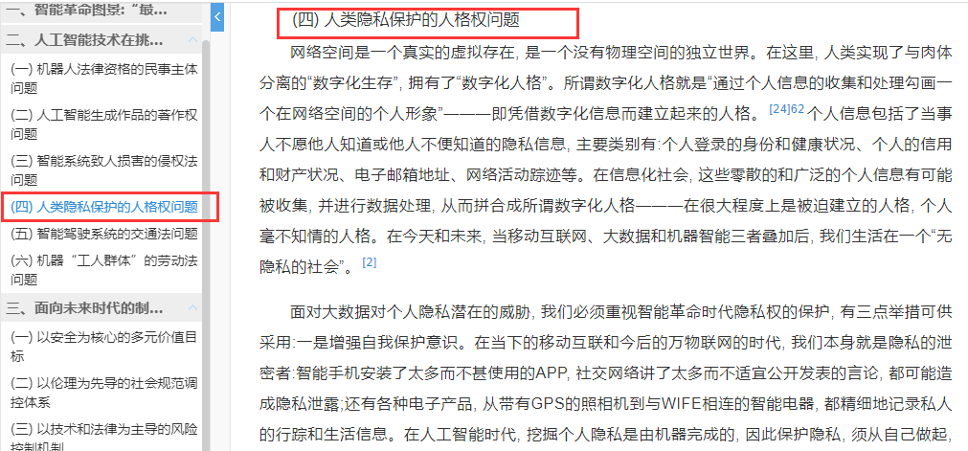
4.1文献学习-在线阅读

Slide 35
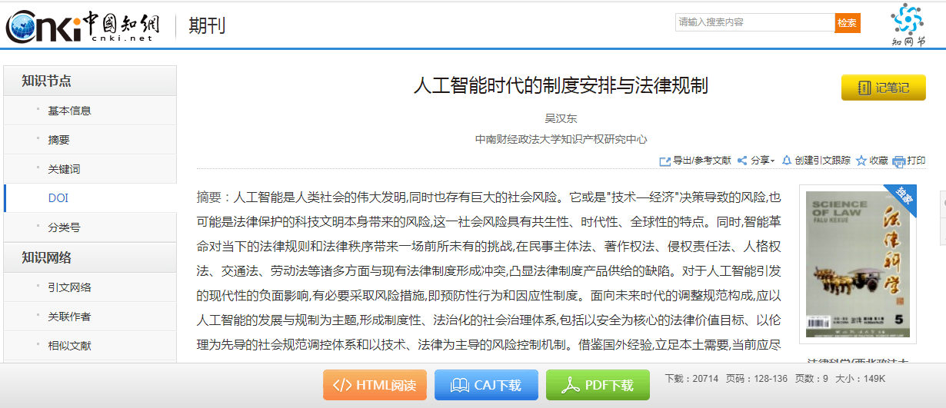
4.2文献学习-知网节
文献知网节，丰富阅读内容，追溯知识源头

Slide 36
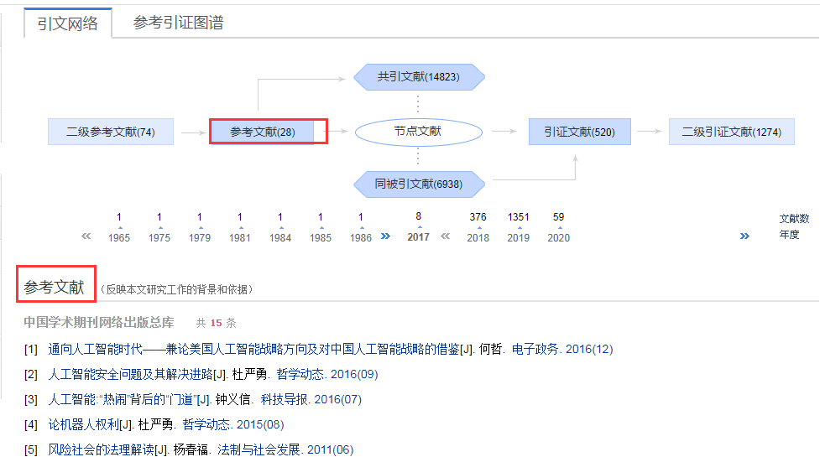
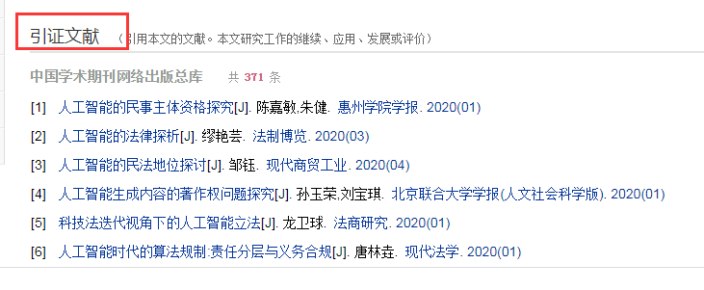
4.2文献学习-知网节
反映本文研究工作的背景和依据
本文研究工作的继续、应用、发展或评价

Slide 37
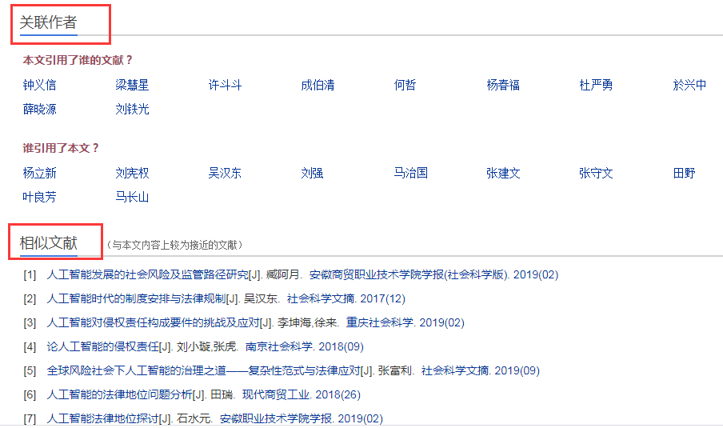
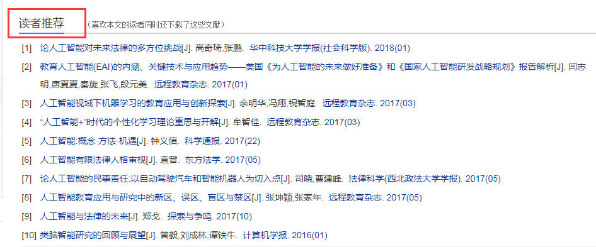
4.2文献学习-知网节

Slide 38
4.2文献学习-知网节
文献
通过文献或知识的聚类功能，将不同文献或知识之间的内在关系进行有机整合，形成文献知网节、作者知网节、机构知网节等，构建了系统的知识网络和内容解释体系。利用知网节可更方便地追溯知识的源头，掌握知识发展的脉络
出版物
作者
关键词
机构

Slide 39
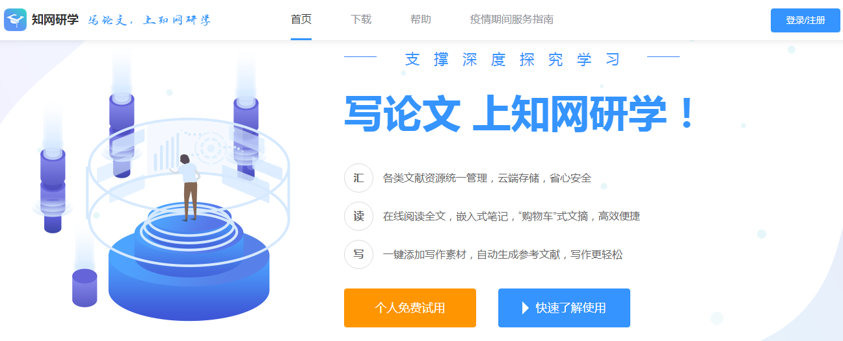
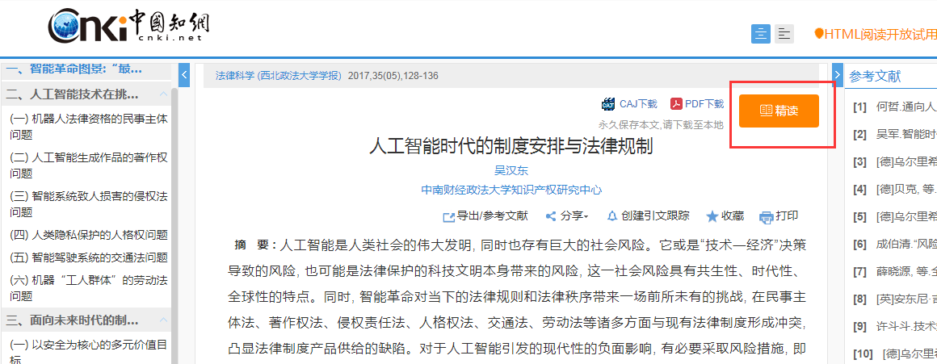
4.3文献学习-在线学习
在线阅读时可对文章内容进行复制，若要深度学习，可以使用研学平台

Slide 40
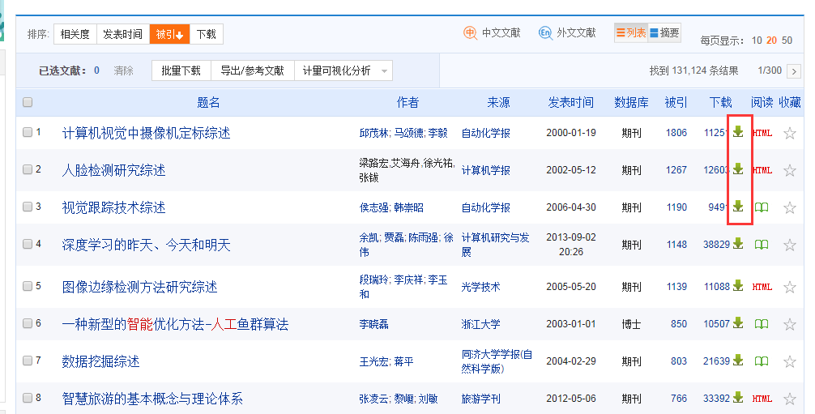
4.4文献学习-下载
“绿色”箭头具备下载权限

Slide 41
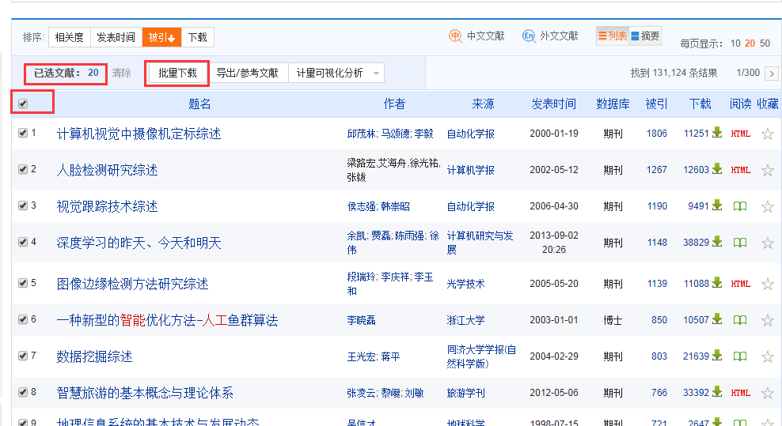
4.4文献学习-下载
批量下载需安装CNKI E-Study（即研学平台桌面版）

Slide 42
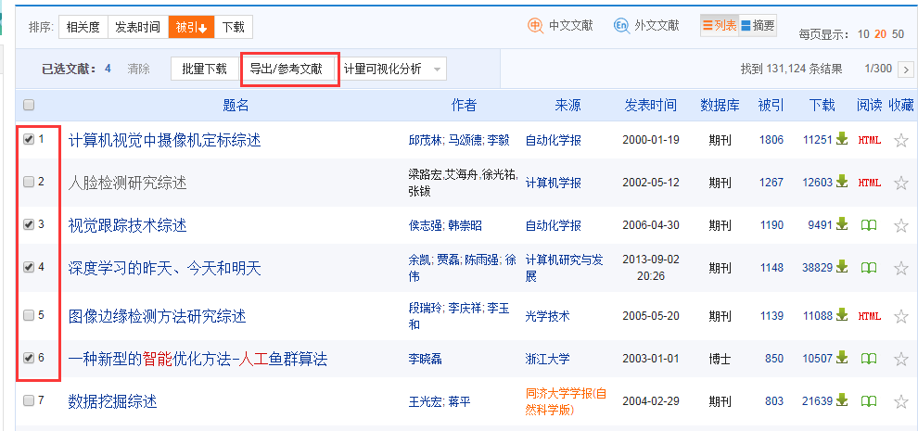
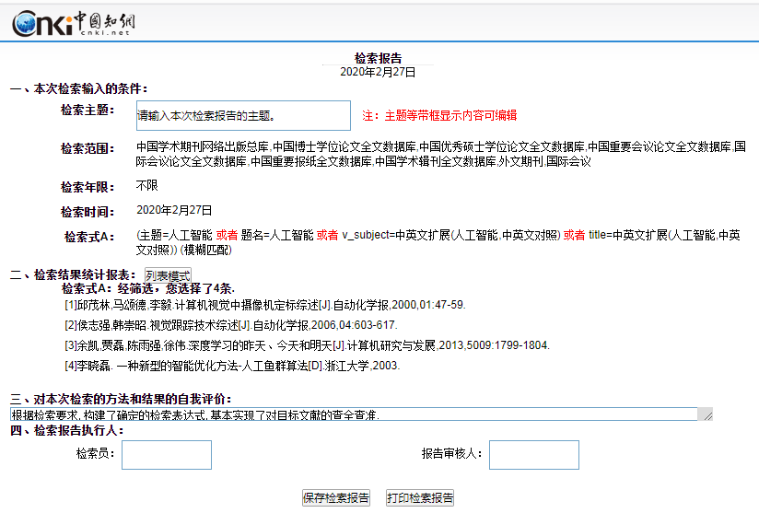
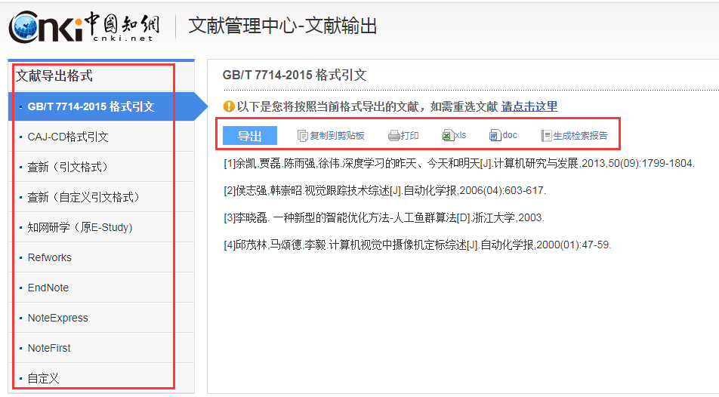
4.5文献学习-导出参考文献

Slide 43
4、文献学习
丰富基础知识
积累研究素材
知识
通观全局，打下研究领域全面、深刻、丰厚的知识基础。
积累研究素材，为进一步的研究做准备，以支撑科学结论、学术观点和理论认识。
观点
素材
把握学术观点
学习技术方法
方法
深入分析，归纳不同学术观点形成的环境条件、适用范围、优点和不足等。
全面了解某个领域使用的主要研究方法和技术手段，寻找适合自己的研究方法。

Slide 44
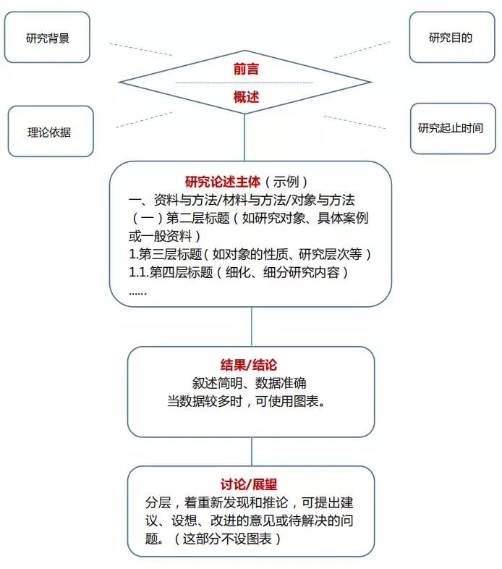
5、论文撰写
1.避免过大或过小
2.与内容契合
1.以往研究的综合
2.本人的思考与评价
1.总结全文，适当升华
2.避免引用
摘要
结构
格式
标题
1.短小精悍
2.一目了然
综述
1.论点论据有机结合
2.理论框架严谨有效
结论
1.掌握引用规范
2.参照期刊标准

Slide 45
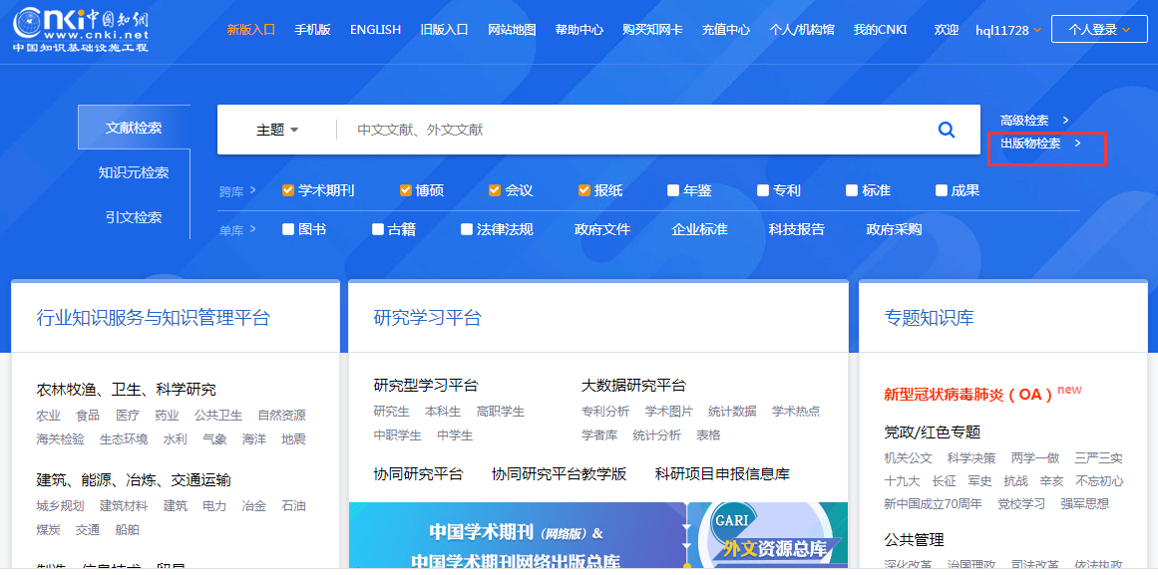
6、论文投稿-期刊导航

Slide 46
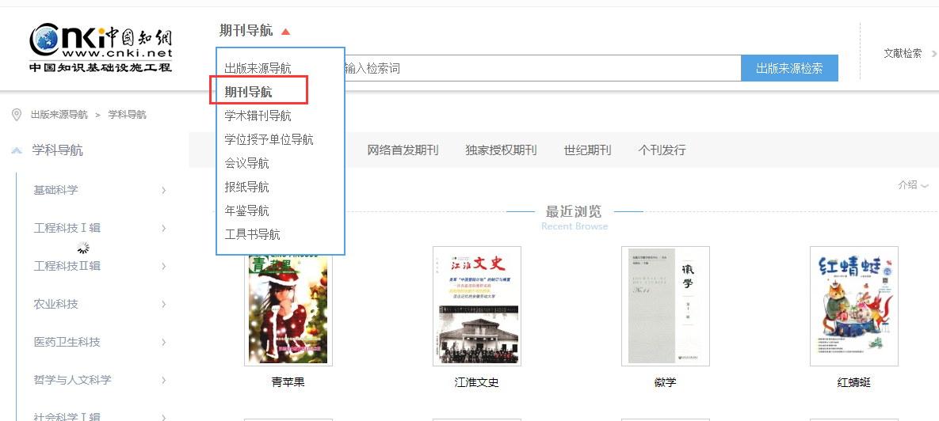
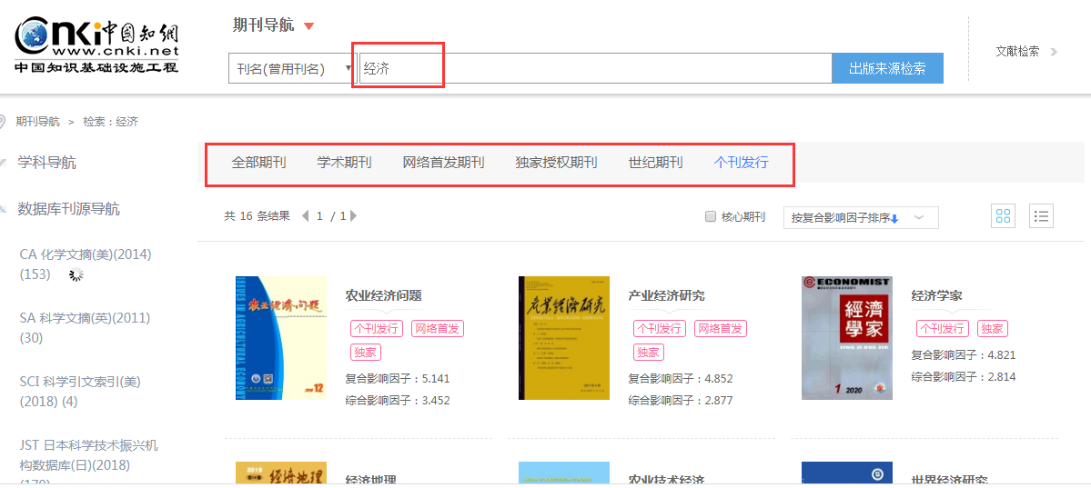
6、论文投稿-期刊导航

Slide 47
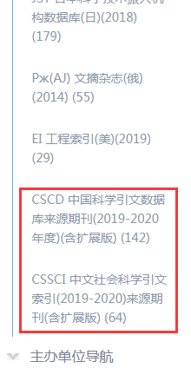
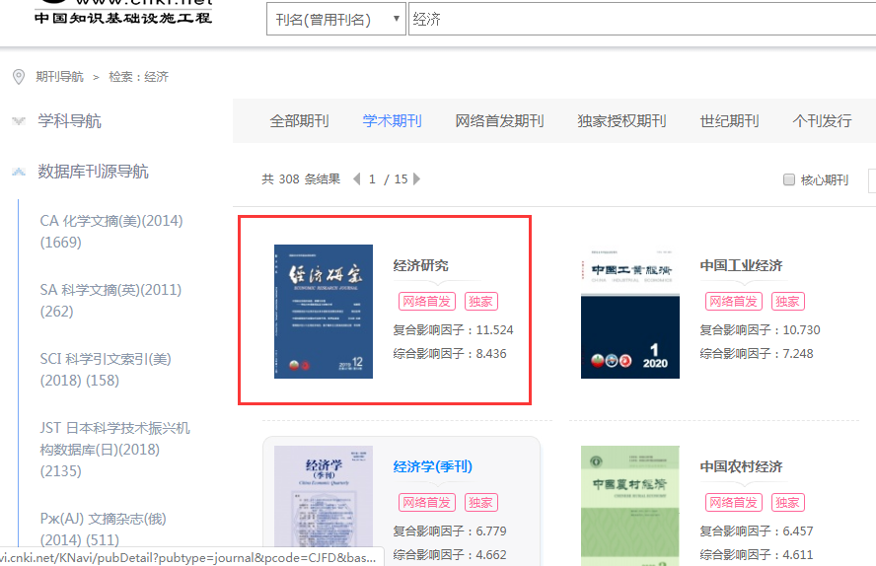
6、论文投稿-期刊导航
关注
核心期刊

Slide 48
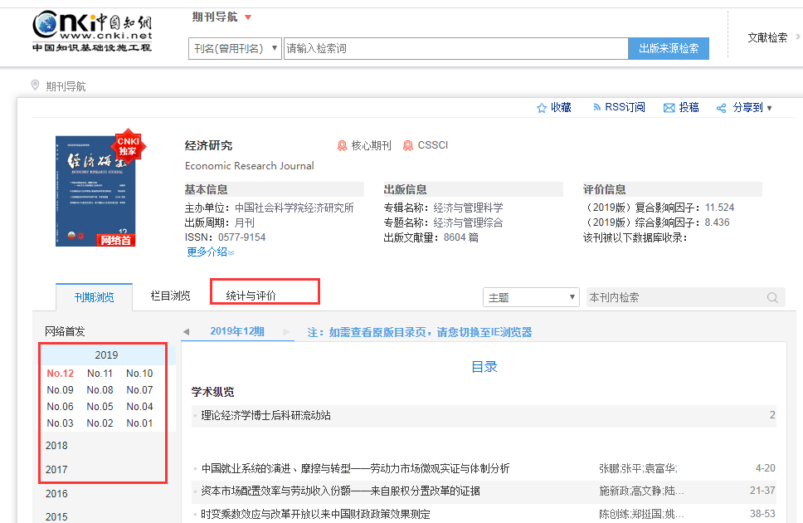
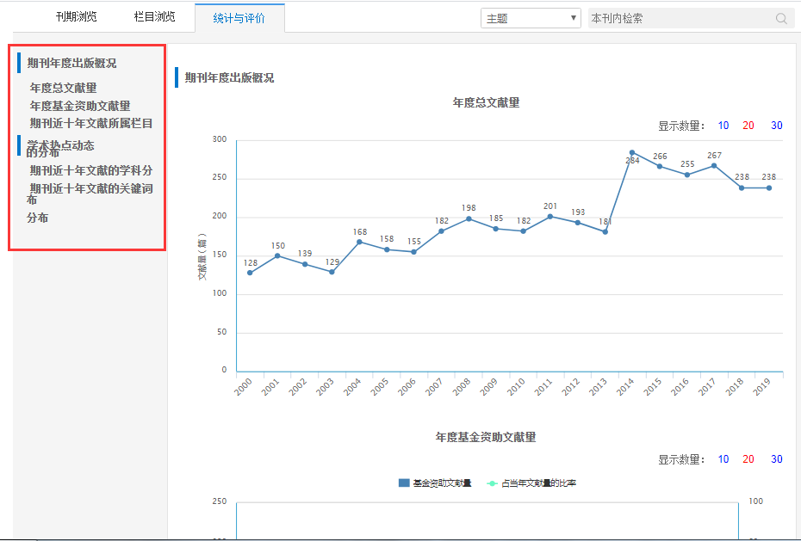
6、论文投稿-期刊导航

Slide 49
03
知网实用小工具

Slide 50
1、知网研学 x.cnki.net
CNKI研学平台是集文献检索、阅读学习、笔记、摘录、笔记汇编以及学习成果创作、个人知识管理等功能于一体，面向个人学习（研究型学习），重点支撑知识体系与创新能力构建的多设备同步的云服务平台。平台在内容资源XML碎片化的基础上，改变了传统静态的版式化阅读方式，提供动态、交互、图谱化的新型增强阅读模式，有效实现将文献服务、知识服务深入到读者日常的研究和学习业务中，全面促进个人知识构建，实现知识创新。
对重要句子、观点、图表划线、摘录、记笔记
CNKI-type notes
读标题、摘要，以及内容导读，对文献打标签和重要度
知网型笔记
对文中的观点、方法、结论提出不同的见解
针对创新问题给出自己的解决方案
Learning materials collection
Publication
Intensive reading
Asking questions
收集学习资料
内容
泛读
内容
精读
探究式
学习
内容模型
Content model
批判
阅读
提出创新问题
解决
问题
成果创作发表
碎片化知网节
5W2H标引
Extensive reading
Inquiry learning
Critical reading
Solving problem
针对学习目标多渠道广泛收集资料，发现知识
按重要性细读筛选的文献资料
在笔记汇编和批判阅读的基础上提出创新问题
对学习成果形成文章进行发表
笔记
汇编
按笔记标签、引用关系等汇编文档、树状、图谱形式的笔记
Notes compilation

Slide 51
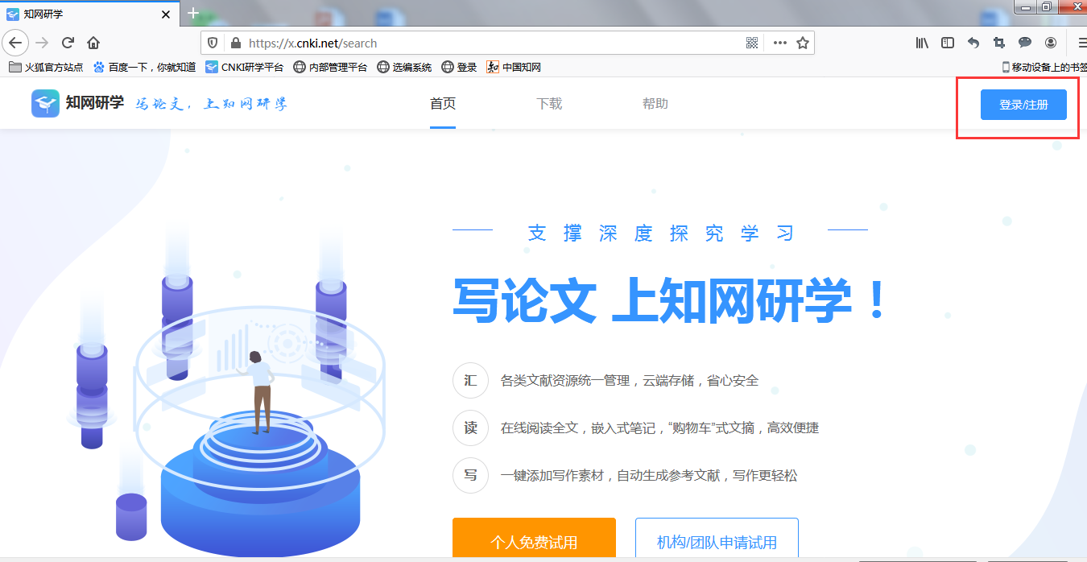
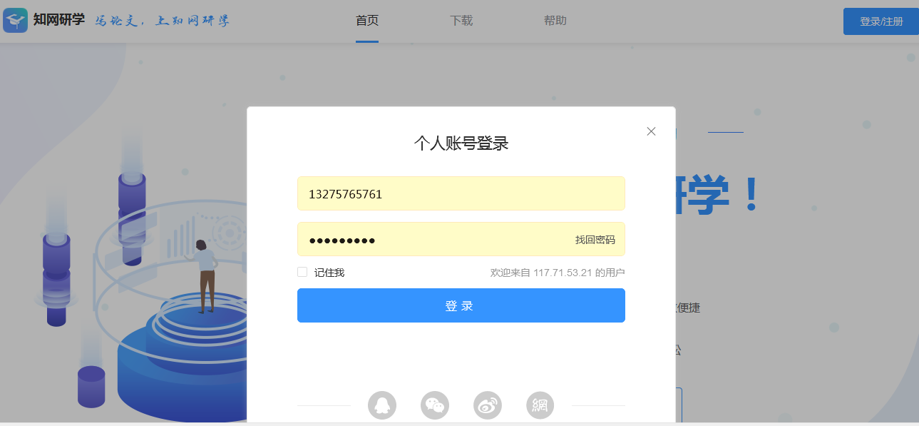
1、知网研学 x.cnki.net 个人账号注册登录

Slide 52
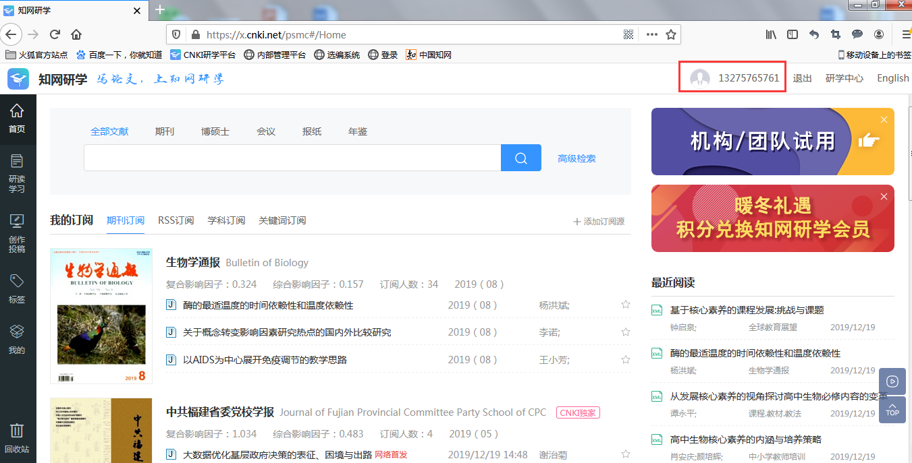
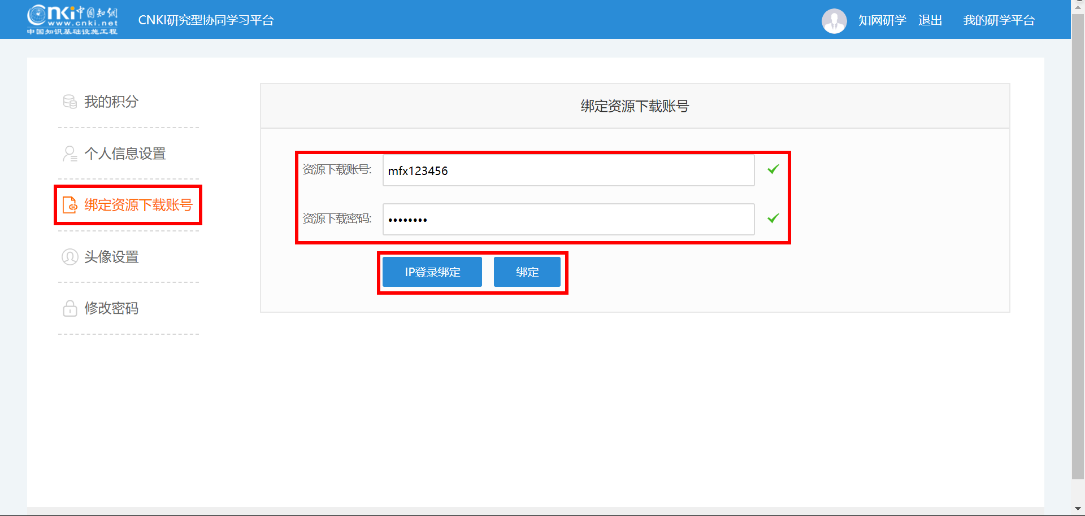
1、知网研学 x.cnki.net 绑定资源账号
绑定：团队版研学平台，直接输入资源账号，点击“绑定”。
IP登录绑定：机构版研学平台，在IP范围内，链接单位网络，点击“IP登录绑定”自动绑定资源账号

Slide 53
1、知网研学 x.cnki.net 在线做笔记、文摘
理清思路重点摘取，随手批注对话
批注阅读
右侧我的笔记模块，也会自动做实时更新。
相关学习笔记，可自动插入原文对应模块

Slide 54
1、知网研学 x.cnki.net 延展阅读、扩充知识
疑点追踪全面掌握，知其然更知所以然
提供作者、机构、基金、关键词及文献的知网节，一键链接，拓展阅读
与该图书、文献有知识关联的参考文献与引证文献，直接显示页面右侧，点击即可查看原文，进行知识关联学习。
点击任一参考文献或引证文献，对应的原文直接以浮框遮罩的方式弹出，便于当前阅读图书的相关知识内容的关联拓展学习
在参考文献上也可以划线、做笔记、文摘等学习

Slide 55
1、知网研学 x.cnki.net 在线创作

Slide 56
2、移动端全球学术快报
CNKI全球学术快报在实现检索、下载等基本功能的基础上，提供个性化定制、即时推送、读者关注点追踪、内容智能推荐、全文跨平台云同步等功能。
实现机构漫游权限管理与账号绑定。
个性化定制
1
智能推荐
检索
下载
2
即时推送
3
跨平台同步
4

Slide 57
2、移动端全球学术快报-下载地址

Slide 58
2、移动端全球学术快报-使用步骤

Slide 59
2、移动端全球学术快报-首页展示
CNKI搜索
全球知识发现
提供导航以及各功能入口，推荐以及快报内容。
出版物专区
个人图书馆
已定制内容如学科、项目等
资料库
下载文献阅读、管理
个人管理

Slide 60
2、移动端全球学术快报-个性化定制
一键定制，实时播报，可在首页和我的图书馆中查看文献更新情况
6种定制资源入口

Slide 61
3、论文阅读工具-CAJ全文浏览器

Slide 62
3、论文阅读工具-CAJ全文浏览器
常用工具：选择文本、选择图像、文字识别、注释工具、划词链接。
文本选择工具直接选取文字段落通过复制粘贴到word文档；
扫描格式可通过文字识别来完成；
图像选择工具可以选取图片后复制粘贴到word中

Slide 63
本次培训课件和录屏稍后将上传至
知网在线教学服务平台 k.cnki.net
欢迎同学们查看！

Slide 64
THANKS
同方知网（北京）技术有限公司
地址：北京市海淀区西小口路66号东升科技园北领地A1楼
安徽分公司：安徽省合肥市高新区黄山路601号科创中心
网址：www.cnki.net

